Slide 1
第６回 はままつＣＤＥ研究会のご案内
拝啓
時下、皆様におかれましては、益々ご清祥のこととお慶び申し上げます。
近年、糖尿病治療では「チーム医療」の充実が求められて参りました。そこで多職種の医療スタッフが
それぞれの分野で培った経験と専門知識を共有し、療養指導技術の向上を目指す場として、
この度「第６回はままつＣＤＥ研究会」を開催させて頂く運びとなりました。
当研究会は糖尿病療養指導に興味のある方ならどなたでもご参加いただけます。
ご多忙の折大変恐縮ではございますが是非、ご参加頂きます様お願い申し上げます。 敬具
「はままつＣＤＥ研究会」 代表世話人 浜松医科大学 地域家庭医療学 特任教授 沖 隆
PROGRAMME
日 時
平成２９年２月１１日（土） １４:００～１７：３０
場 所
グランドホテル浜松 ２階 「孔雀の間」
浜松市中区東伊場１－３－１ ＴＥＬ：０５３-４５２-２１１２
テーマ
今 話題の糖尿病療養指導
～ 学んで活用してみませんか？ ～
開会の辞 14:00 – 14:05
トピックス 14:05 – 14:35
(質疑応答含む)
総合司会 浜松医科大学医学部附属病院 栄養部 澤木 瑛子
『 気になる最新の〇〇 ～ 検査技師失業の危機 ～ 』
JA静岡厚生連 遠州病院 臨床検査科 伊藤 尚美
講演 14:35 – 17:20
座長 浜松北病院 看護部 法月 美佐代
浜松赤十字病院 薬剤部 小菅 緑
講演➀
『 長時間作用型GLP-1製剤 使ってみました！ 』
発表40分 (質疑応答含む)
浜松医科大学医学部附属病院 薬剤部 山本 知広
講演②
『 糖質制限ってホントはどうなの？ 』
発表40分 (質疑応答含む)
聖隷三方原病院 栄養課 白井 麻菜美
TEA BREAK (10分)
講演③
『 効果的な糖尿病療養支援
～ カードシステムの活用 ～ 』
発表75分 (質疑応答含む)
那珂記念クリニック 療養指導部長 道口 佐多子
閉会の辞 17:20 – 17:30
＊参加費としてお一人様500円を受付時申し受けます。
＊日本糖尿病療養指導士更新単位＜第２群＞１．０単位を申請中です。
＊当日申請をされる方は、認定番号をお持ちください。
＊静岡県西部糖尿病療養指導士認定更新の講習単位を申請中です。
< 共催 >
はままつＣＤＥ研究会
興和創薬株式会社 ジョンソン・エンド・ジョンソン株式会社 大正富山医薬品株式会社
田邉三菱製薬株式会社 ノボノルディスクファーマ株式会社

Slide 2
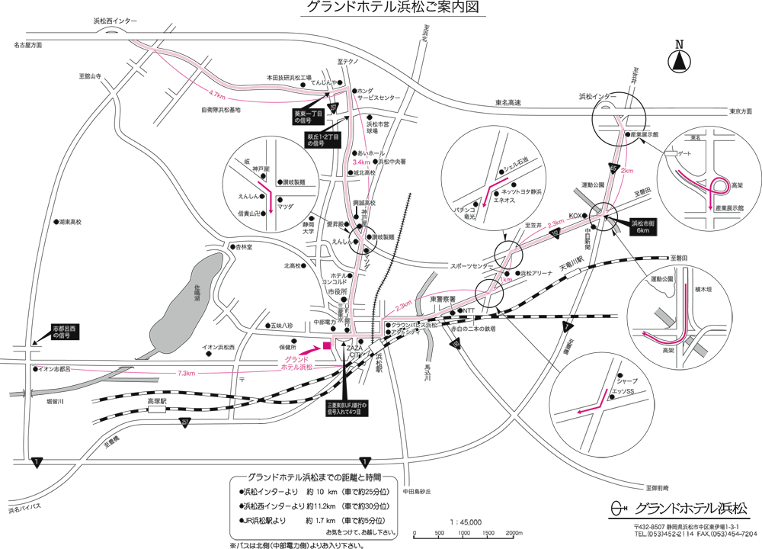
FAX送付先：053-435-2354
第６回 はままつＣＤＥ研究会 参加申込書
上記FAX番号までお申込み下さいますよう、宜しくお願い申し上げます。
また、お問合せ等ございましたら下記お問合せ欄にご記入もしくは、お問合せ先までご連絡ください。
日 時
平成２９年２月１１日（土） １４:００～１７：３０
場 所
グランドホテル浜松 ２階 「孔雀の間」
浜松市中区東伊場１－３－１ ＴＥＬ：０５３-４５２-２１１２
参加費
御一人様 ５００円
ご施設名
TEL/FAX
フリガナ |  | 職種 | CDE資格
御氏名 |  | 医・薬・看・栄・臨・理・他 | 有 ・無
フリガナ |  | 職種 | CDE資格
御氏名 |  | 医・薬・看・栄・臨・理・他 | 有 ・無
フリガナ |  | 職種 | CDE資格
御氏名 |  | 医・薬・看・栄・臨・理・他 | 有 ・無
< ご質問等ございましたら、ご記入ください >
お問合せ先：浜松医科大学 第二内科
TEL：053-435-2262
はままつＣＤＥ研究会ホームページ
http://www.hamamatsu-cde.com
会場のご案内
＊車でお越しの方はホテル隣の専用駐車場にお停め下さい。
なお、駐車料金は無料です（駐車券をお持ちください）。

